Slide 1


  Xin chào tất cả các con!

Slide 2


ÔN BÀI CŨ
Notes:
2

Slide 3
Kiến em đi học
Notes:
3

Slide 4

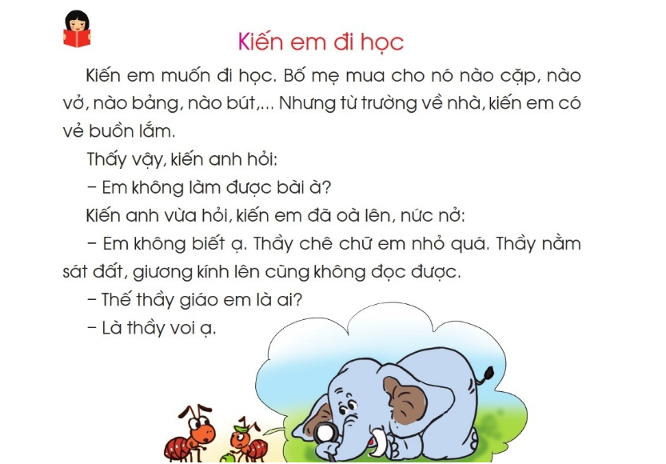
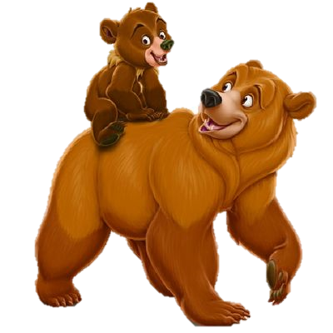

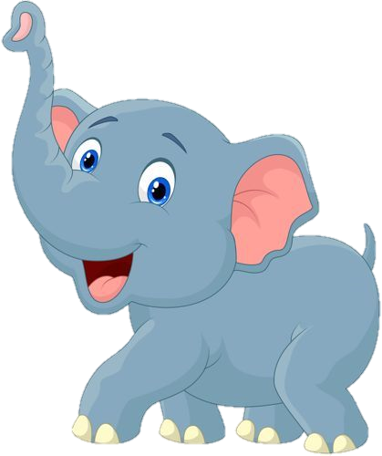


Slide 5
1
2

Slide 6
TÌM HIỂU BÀI
Notes:
6

Slide 7

Vì sao từ trường trở về kiến em rất buồn?
Vì bị thầy chê chữ nhỏ quá

Slide 8
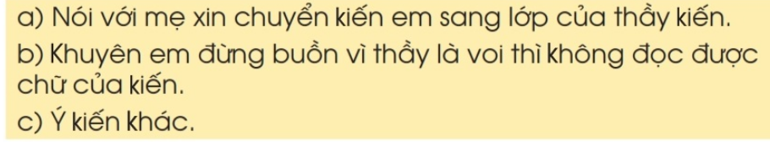
Nếu em là kiến anh, em sẽ làm gì?

Slide 9
Nói lời kiến em xin phép mẹ cho chuyển sang lớp của thầy kiến
Mẹ ơi mẹ chuyển kiến em sang lớp của thầy kiến nhé

Slide 10

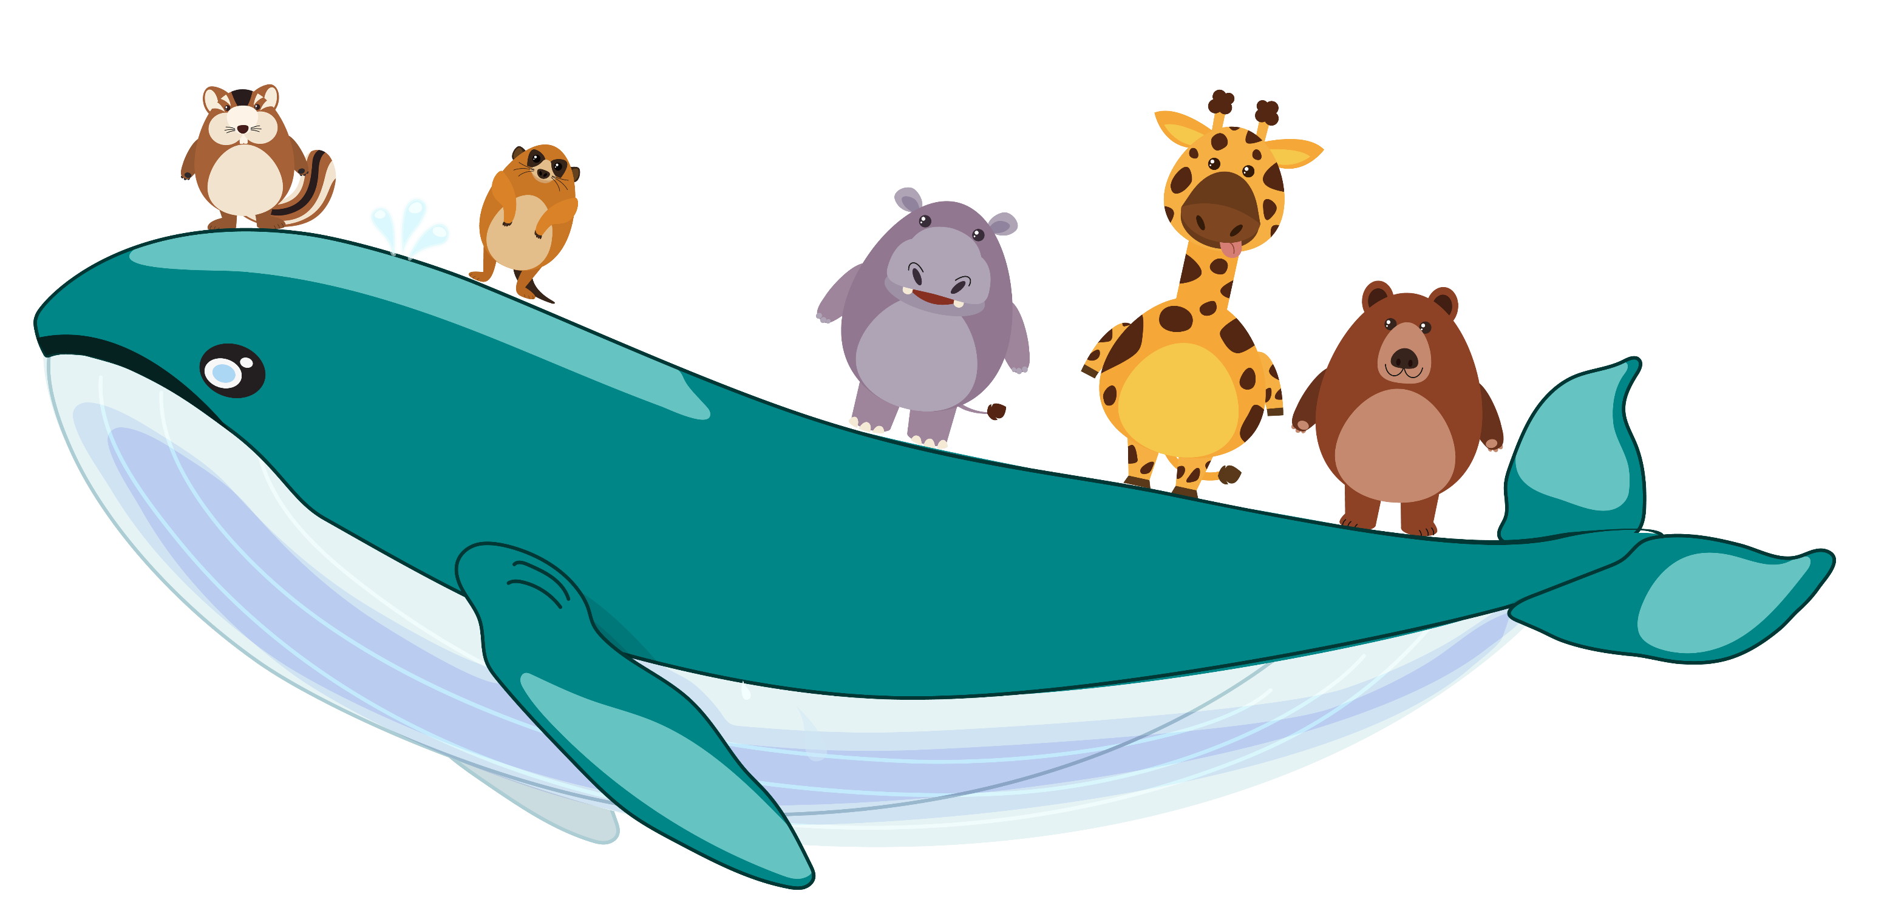
HẸN GẶP LẠI

